Slide 1

Эта презентация пригодится, тем кто мало или вообще не знают, что такое бюджет? Сейчас я вам расскажу )

Slide 2
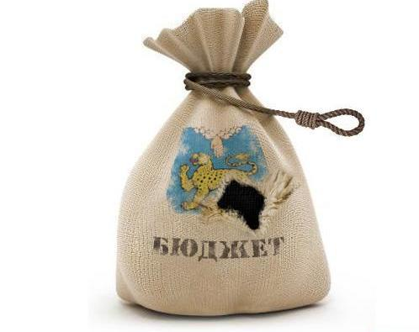
Бюджет - это форма образования и расходования денежных средств, предназначенных для финансового обеспечения задач и функций государства и местного самоуправления.
Проще говоря, это доходы и расходы, которые нужны на разные полезные вещи.

Slide 3

Доходы
Это те деньги, которые приходят к нам в бюджет, безвозмездно( то есть «даром») в распоряжение государства или самоуправления.

Slide 4


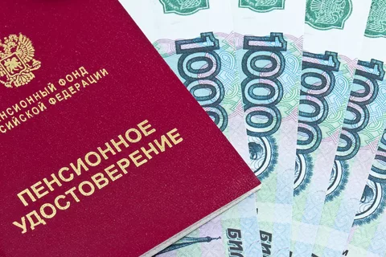

Расходы
Это деньги, идущие на всякие нужды. И этих нужд много:
Образование
Культура
Пенсии и пособия
Здравоохранение
И многие другие……

Slide 5
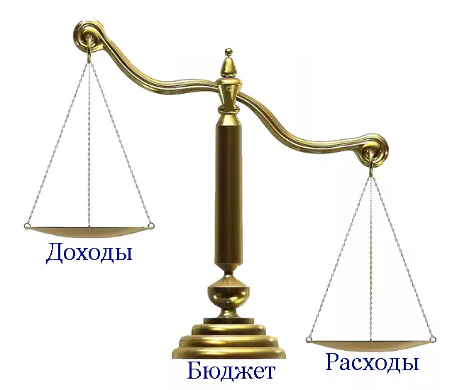

И когда этих расходов больше, чем доходов, мы получаем
Дефицит Бюджета

Slide 6
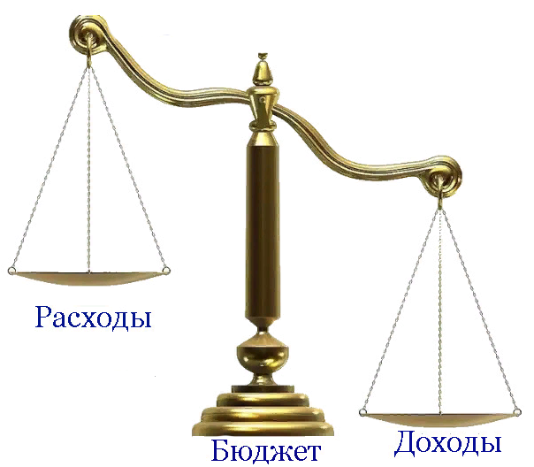

Есть и полностью противоположная сторона, когда доходов больше, чем расходов-это
Профицит Бюджета

Slide 7
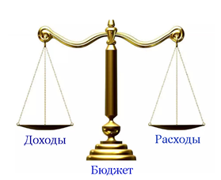

А так же бывает ситуация ,когда
Доходы равны Расходам ,
тогда говорят ,что
бюджет сбалансированный

Slide 8
И наконец, как же распределяется бюджет?
Федеральный
бюджет
Региональный
бюджет
Расходы РФ
Местный бюджет
Расходы Субъектов РФ
Расходы Муниципального Образования

Slide 9

Федеральный бюджет — главное звено бюджетной системы. Республика Алтай является субъектом Российской Федерации и имеет региональный бюджет. Местный бюджет имеют муниципалитеты (Улаганский район, Майминский район и т.д)

Slide 10

Я вас ввел в основные аспекты и пусть в этой теме еще много вещей Вы теперь знаете, что такое
БЮДЖЕТ
( и с чем его едят)!

